Slide 1



PHÒNG GIÁO DỤC VÀ ĐÀO TẠO QUẬN LONG BIÊN
CHÀO MỪNG CÁC EM
HỌC SINH LỚP 2

Slide 2


Trò chơi khởi động

Slide 3
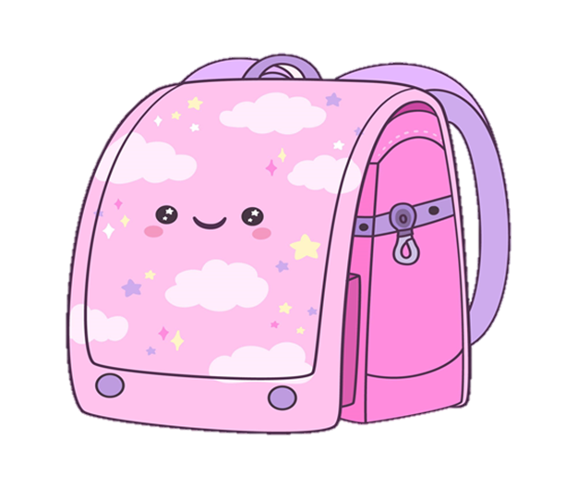


1
2
3
4
HOBBIES

Slide 4
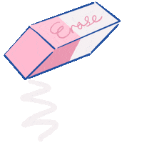
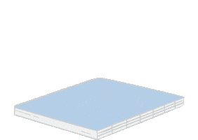
Câu hỏi 1 :
Vừa bằng một đốt ngón tay Day đi day lại, mất bay hình thù Là cái gì ?
Đáp án: Cục tẩy

Slide 5
1
2
3
4
HOBBIES

Slide 6
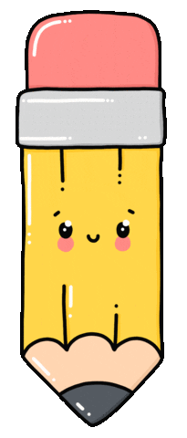
Câu hỏi 2: Cái gì dài một gang tay
Bé vẽ bé viết ngày ngày ngắn đi ?
Đáp án : Bút chì

Slide 7
2
3
3
4
HOBBIES

Slide 8

Câu hỏi 3:Cái gì hai lưỡi không răng
Mà nhai giấy vải băng băng lạ kì. Là cái gì ?
Đáp án: Cái kéo

Slide 9
3
4
HOBBIES

Slide 10
Câu hỏi 4: Sắp xếp đúng thứ tự tên 3 màu cơ bản sau:
Đáp án: Đỏ, xanh lam, vàng

Slide 11
4
HOBBIES

Slide 12

Bài 2: Cặp sách xinh xắn (Tiết 1)
Chủ đề: Đường đến trường em

Slide 13

1
Chỉ ra được cách tạo hình, trang trí sản phẩm bằng hình thức gấp, cắt, dán giấy.
2
3
Mục tiêu bài học
Tạo hình và trang trí được chiếc cặp sách bằng giấy, bìa màu.
Nêu được cảm nhận vẻ đẹp về tạo hình, cách trang trí, tác dụng của cặp sách.

Slide 14
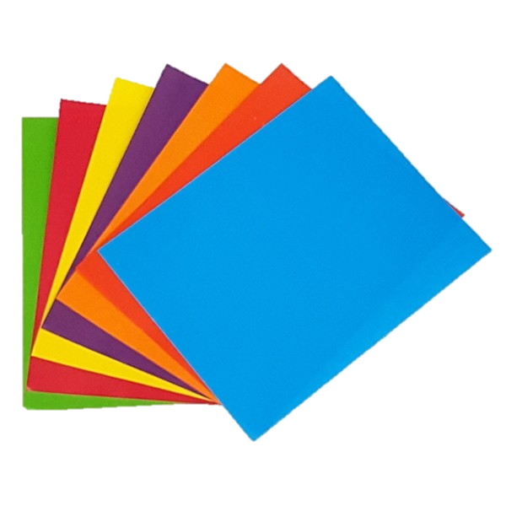
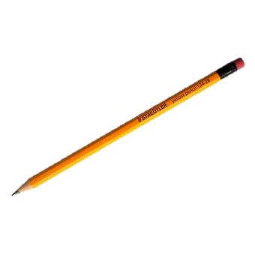
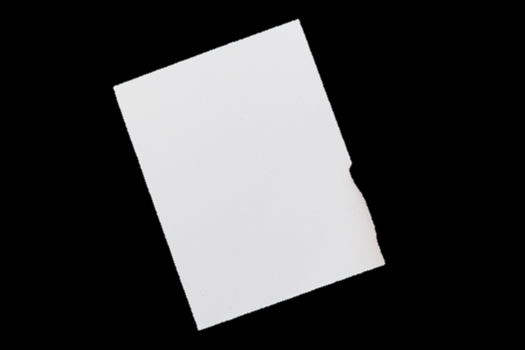
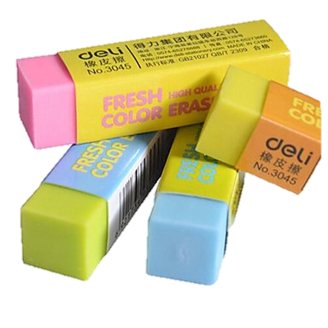
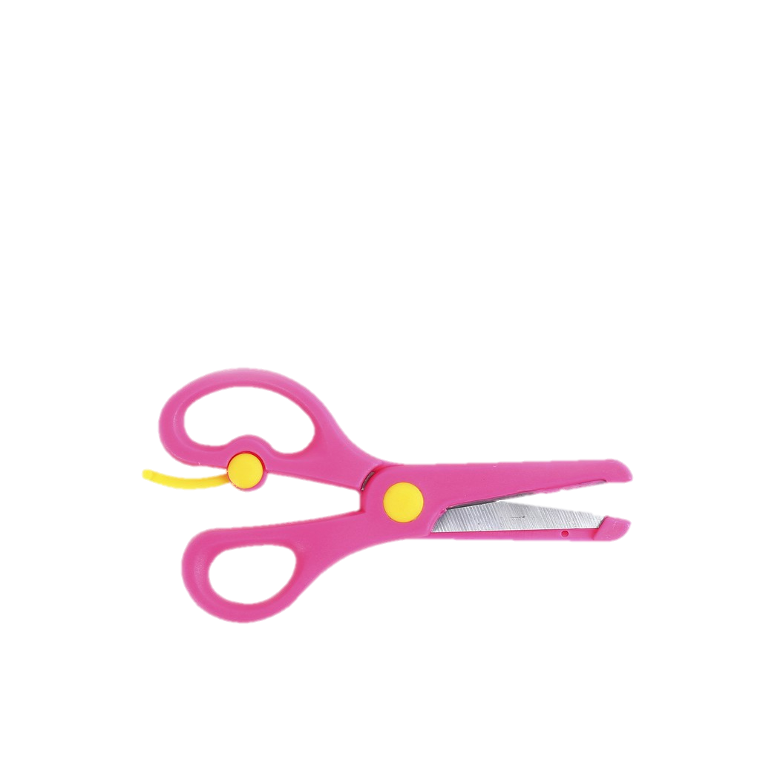
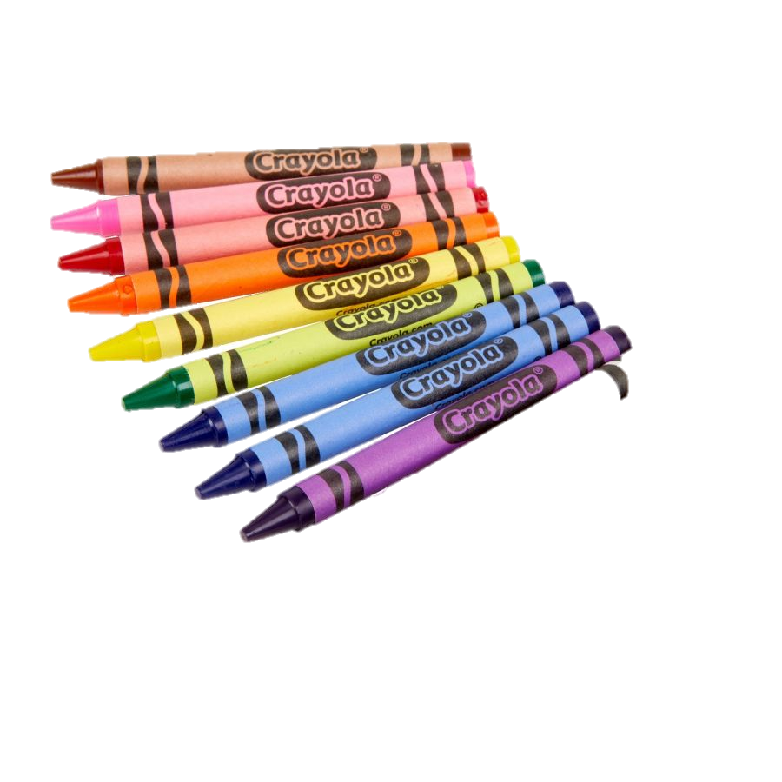
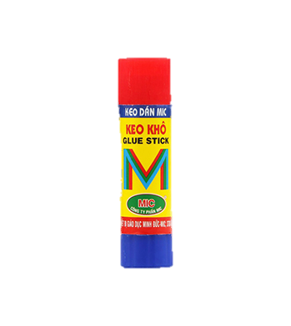
Đồ dùng cần có

Slide 15
Hoạt động 1:
Khám phá

Slide 16



Quan sát chiếc cặp sách của mình và trả lời câu hỏi sau:
Chiếc cặp của con hình gì ?
Chiếc cặp của con có những bộ phận nào ?
Các bộ phận có giống nhau không ?

Slide 17
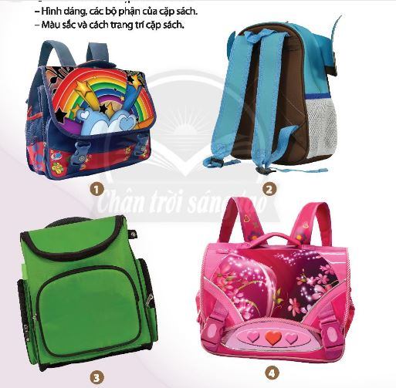
Quan sát hình 1,2,3,4 trong sách và trả lời câu hỏi sau: - Màu sắc của những chiếc cặp trên như thế nào ? - Có thể sử dụng những hình ảnh gì để trang trí cặp sách ?

Slide 18
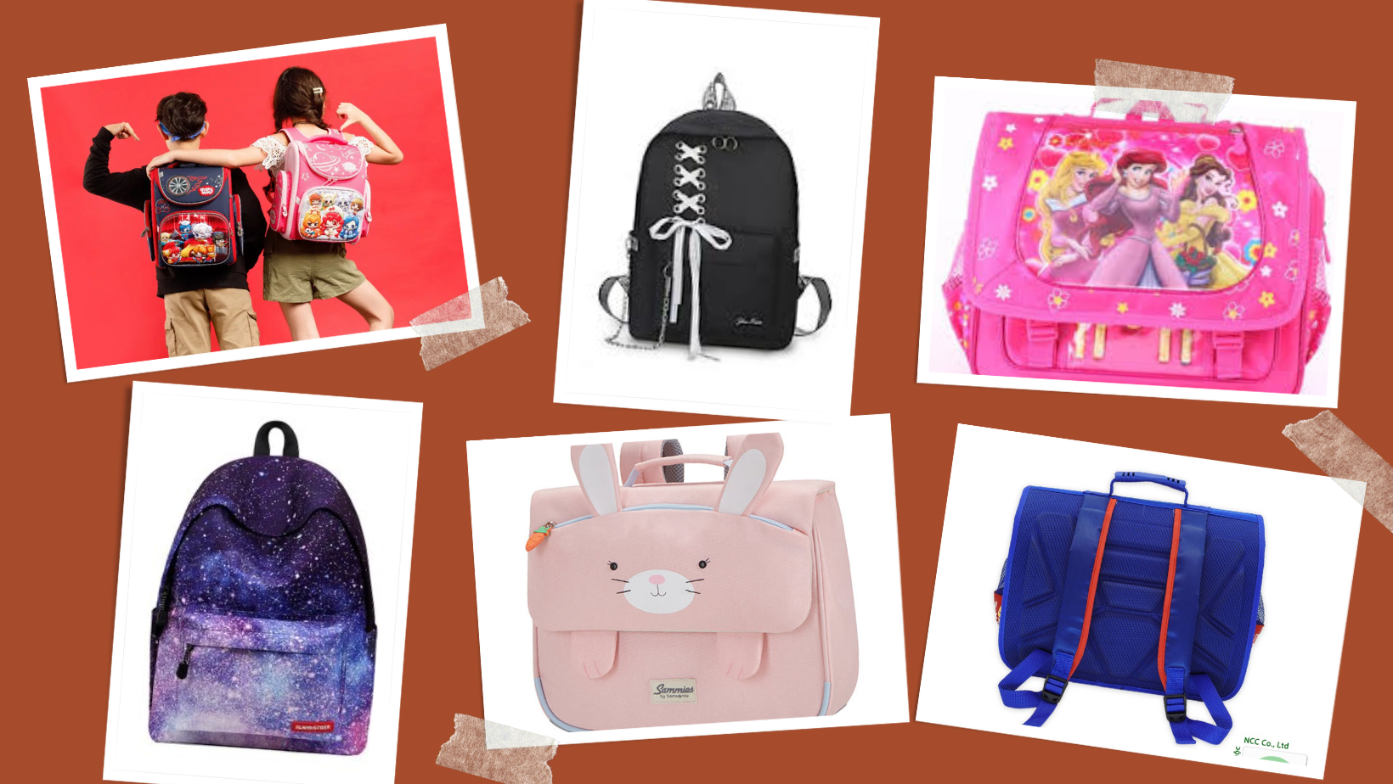

Slide 19
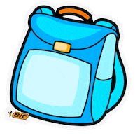

Các bộ phận của chiếc cặp
Thân cặp
Quai xách
Quai đeo
Nắp cặp
Venus

Slide 20


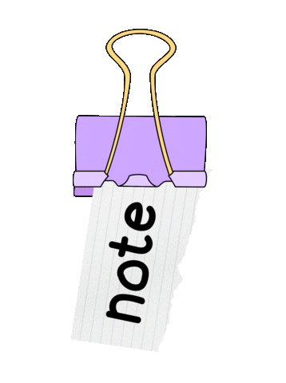
Ghi nhớ
Mỗi chiếc cặp sách có đặc điểm về hình dáng, màu sắc…khác nhau rất phong phú và đa dạng, mỗi kiểu có vẻ đẹp riêng. Có nhiều cách để tạo hình và trang trí cặp sách như: Gấp, cắt, dán giấy…

Slide 21
Hoạt động 2:
Kiến tạo kiến thức- kĩ năng

Slide 22
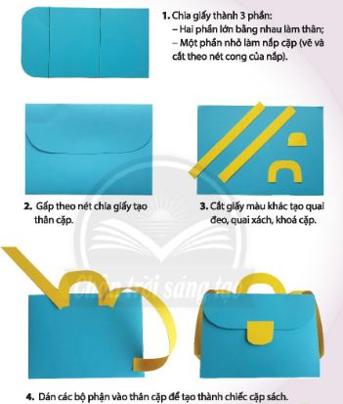

Quan sát hình minh họa trong sách trang 23 và trả lời câu hỏi:
Có mấy bước để tạo hình chiếc cặp sách bằng giấy?

Slide 23
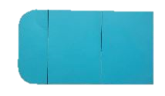
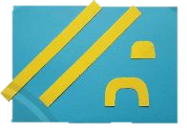



Cách thực hiện
Bước 1
Bước 2
Bước 3
Bước 4
Chia giấy thành 3 phần, 2 phần lớn bằng nhau và 1 phần nhỏ (Hình minh họa)
Gấp theo nét chia giấy tạo thân cặp
Cắt giấy màu khác tạo quai đeo, quai xách, khóa cặp
Dán các bộ phận vào thân cặp để tạo thành chiếc cặp sách

Slide 24
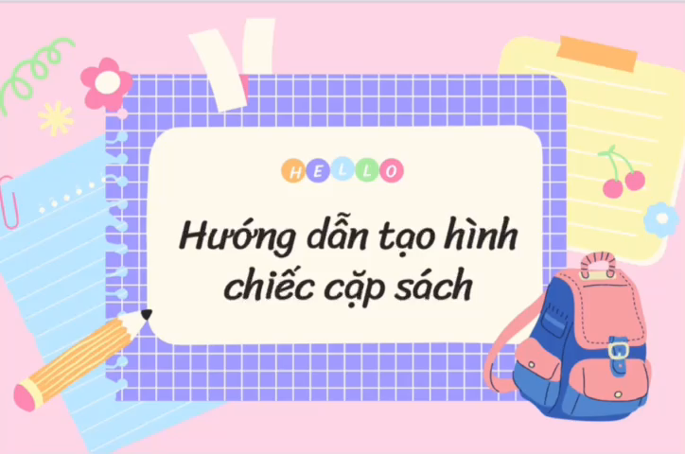
Clip hướng dẫn

Slide 25


Lưu ý
Có thể lựa chọn giấy màu theo ý thích của mình để làm nổi bật các bộ phận của chiếc cặp sách và trang trí hình theo ý thích.

Slide 26
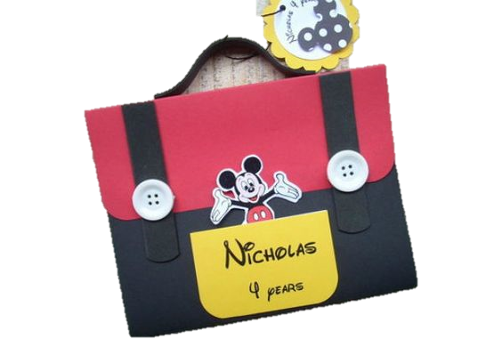
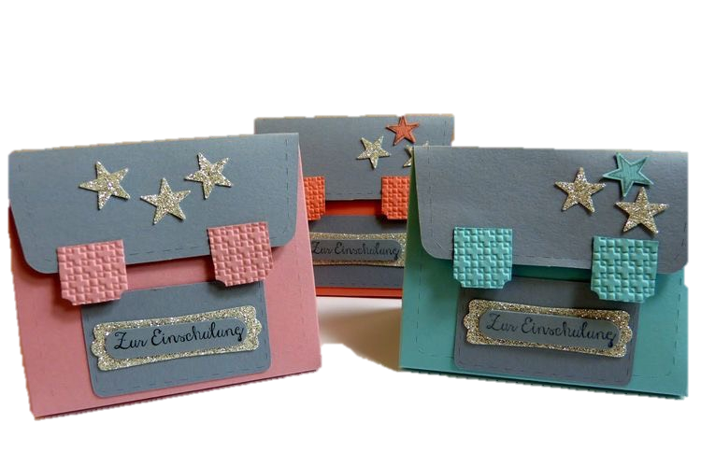
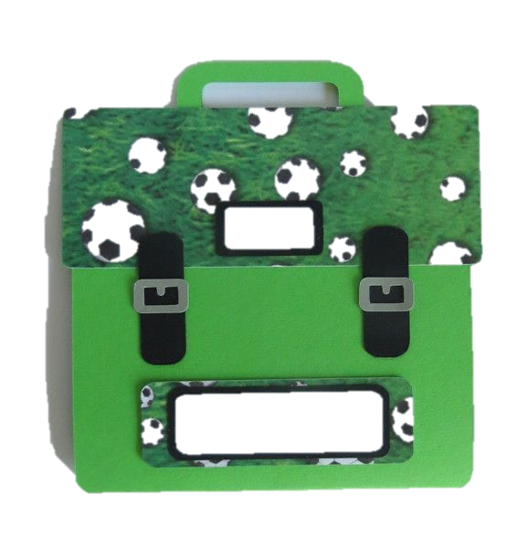
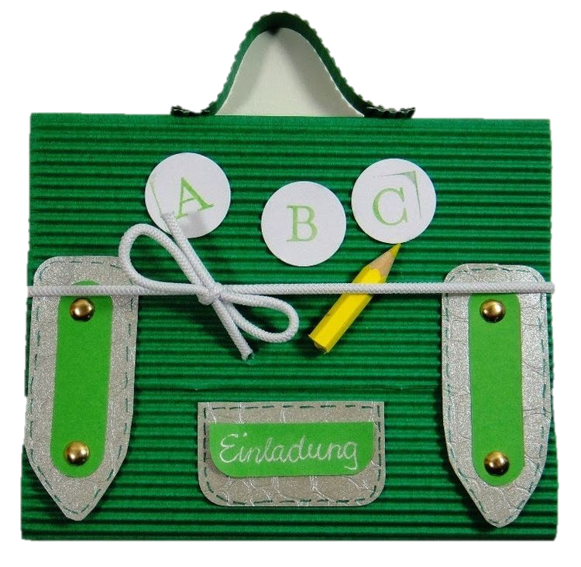
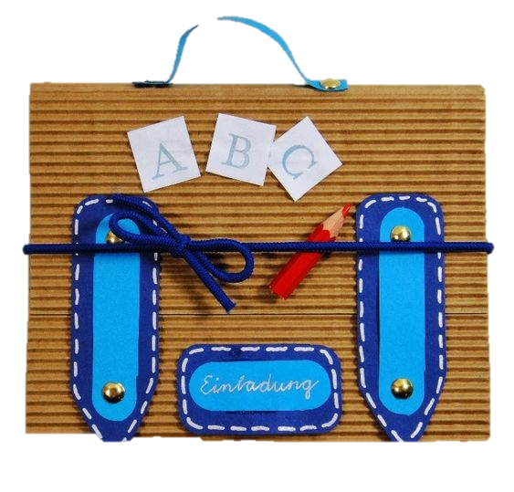
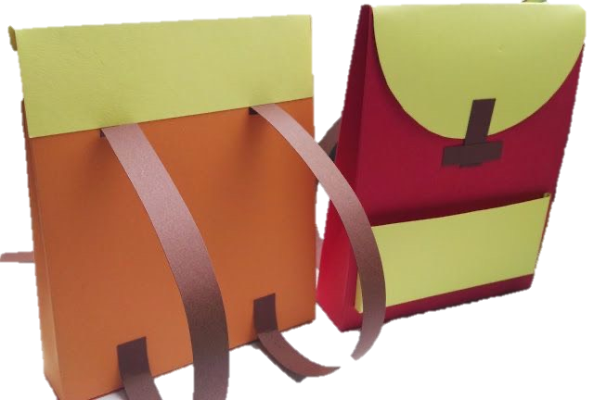
Sản phẩm tham khảo

Slide 27
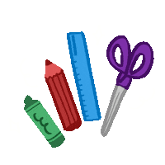
Hoạt động 3
Luyện tập- sáng tạo

Slide 28

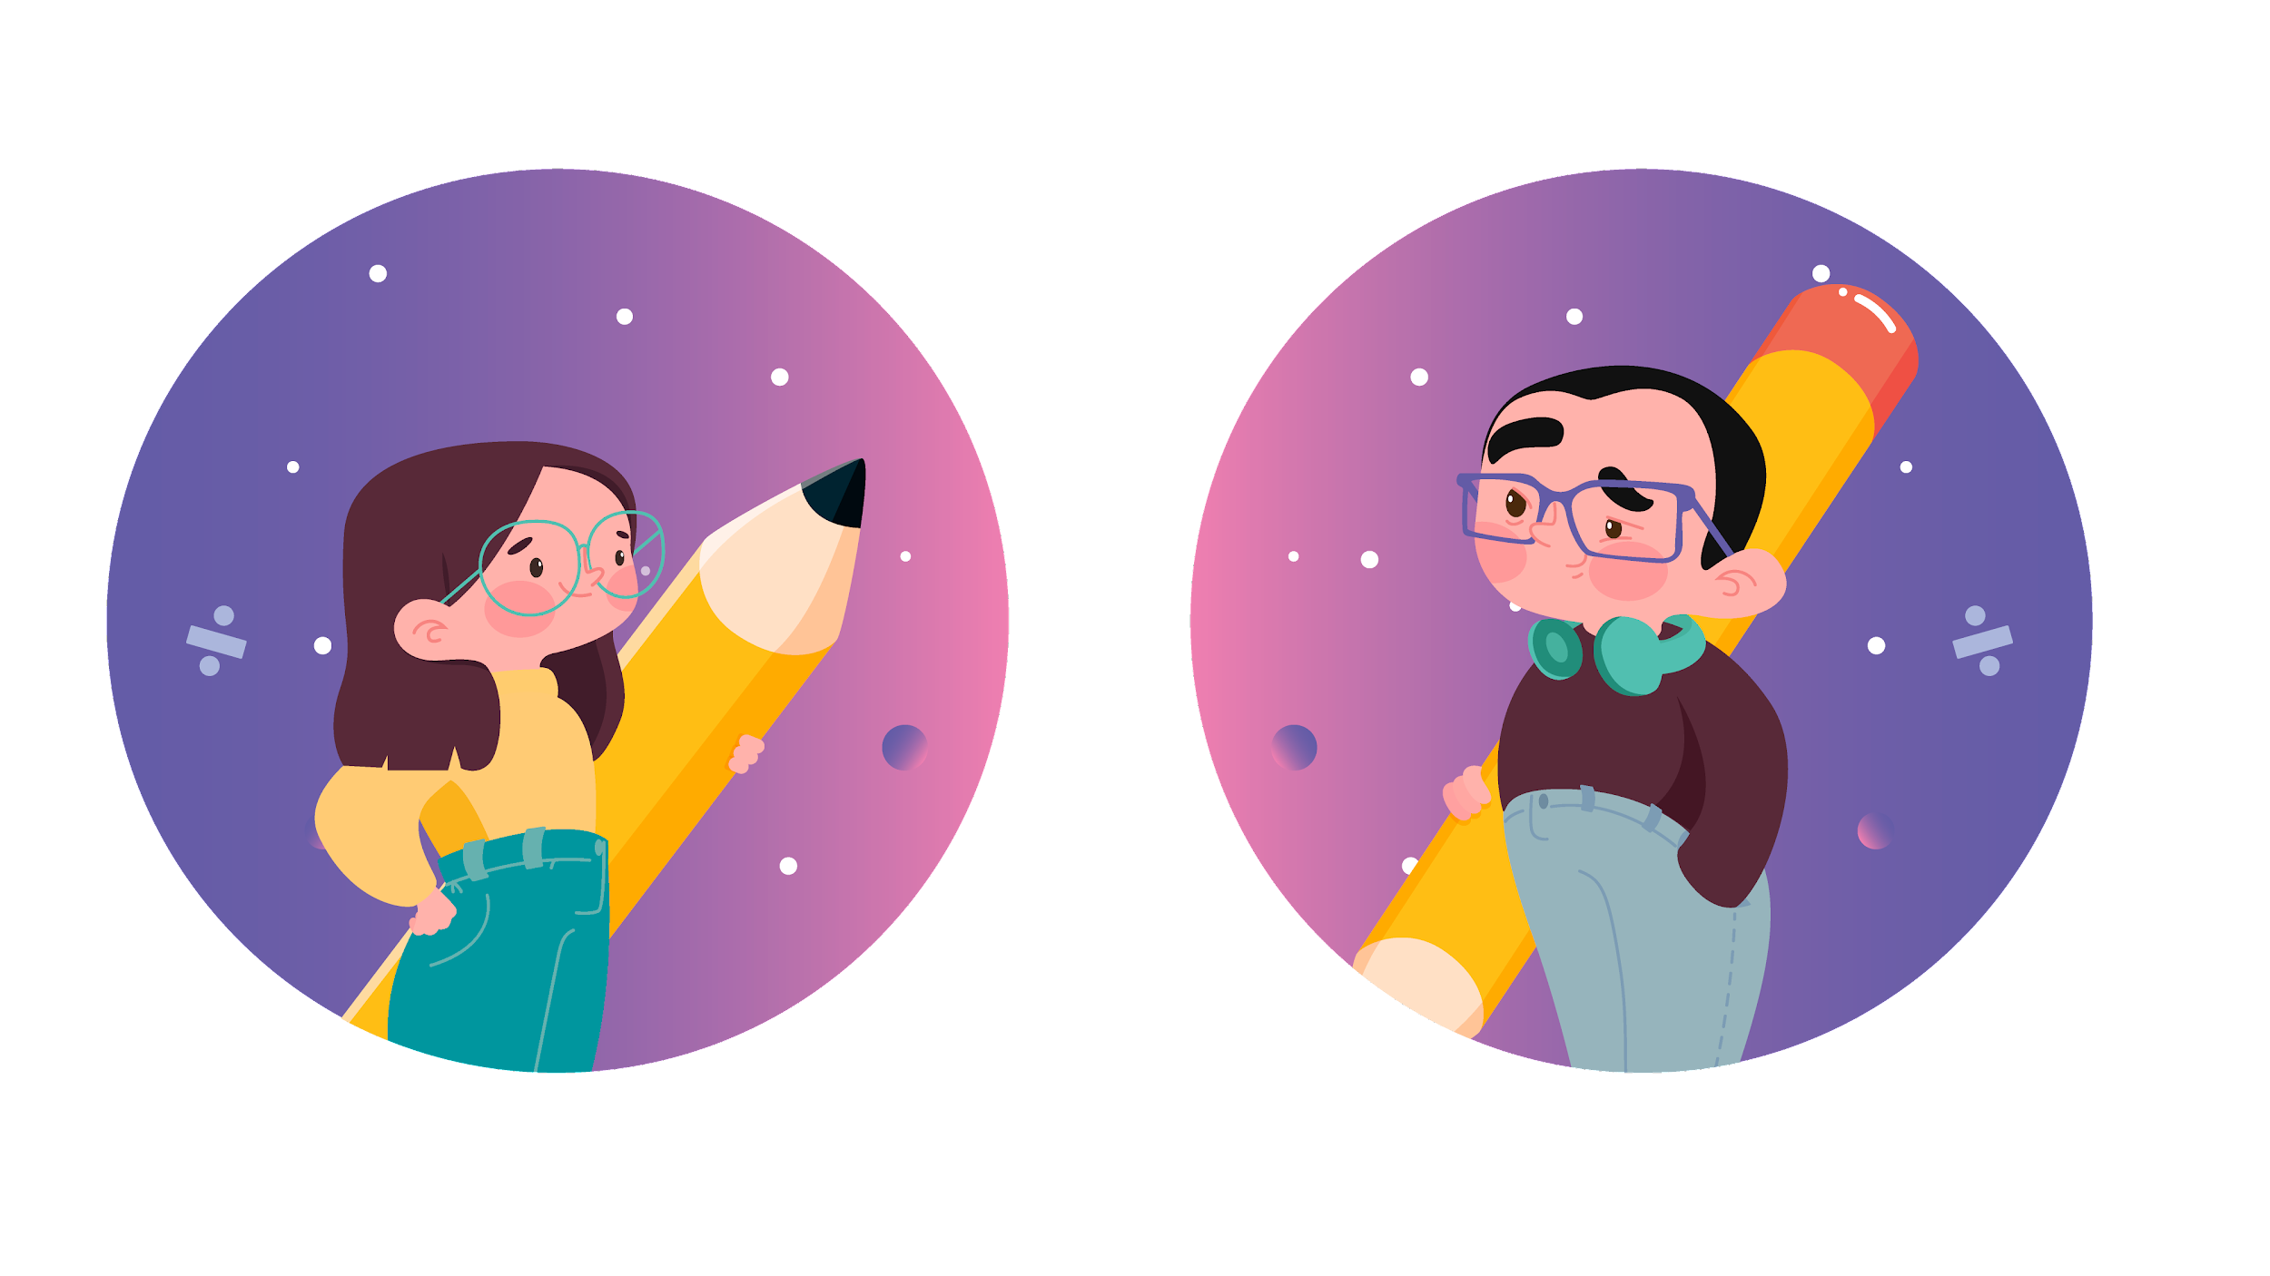
Thực hành
Con hãy tạo hình, trang trí cặp sách bằng cách gấp, cắt, dán, vẽ theo ý thích

Slide 29

Hoạt động 4
Phân tích - đánh giá

Slide 30


Con hãy giới thiệu sản phẩm của mình với những người thân trong gia đình nhé !

Slide 31
Hoạt động 5:
Vận dụng- Phát triển

Slide 32


Chúng mình hãy bảo quản, giữ gìn chiếc cặp sách cũng như đồ dùng học tập của mình thật cẩn thận nhé

Slide 33

Dặn dò
Các con hãy hoàn thành bài và chụp ảnh gửi lại cho cô nhé!
Và chuẩn bị đồ dùng cho tiết học sau !

Slide 34
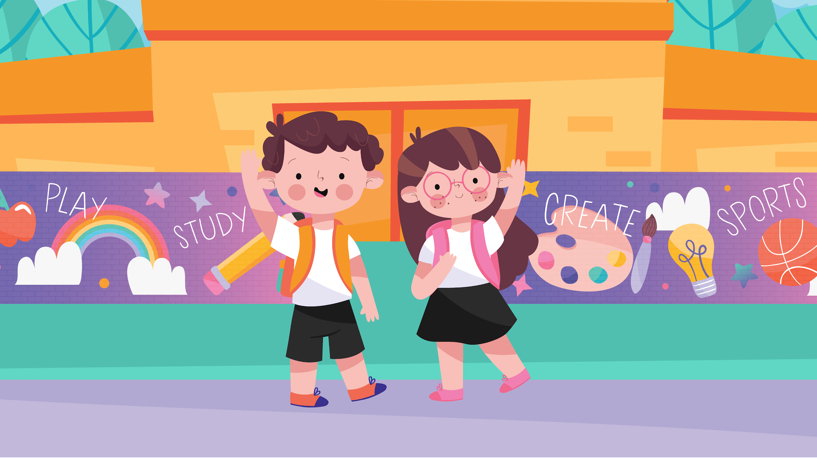

Cảm ơn các bạn học sinh đã theo dõi, lắng nghe

